Slide 1
সবাইকে স্বাগতম

Slide 2
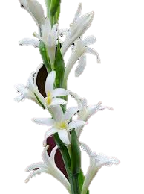
পরিচিতি
মোঃ শাহাকুল ইসলাম
সহকারী শিক্ষক
গাংগইল সরকারি প্রাথমিক বিদ্যালয়
নাটোর সদর,নাটোর ।
অধ্যায়ঃ ৩,মাটি

Slide 3
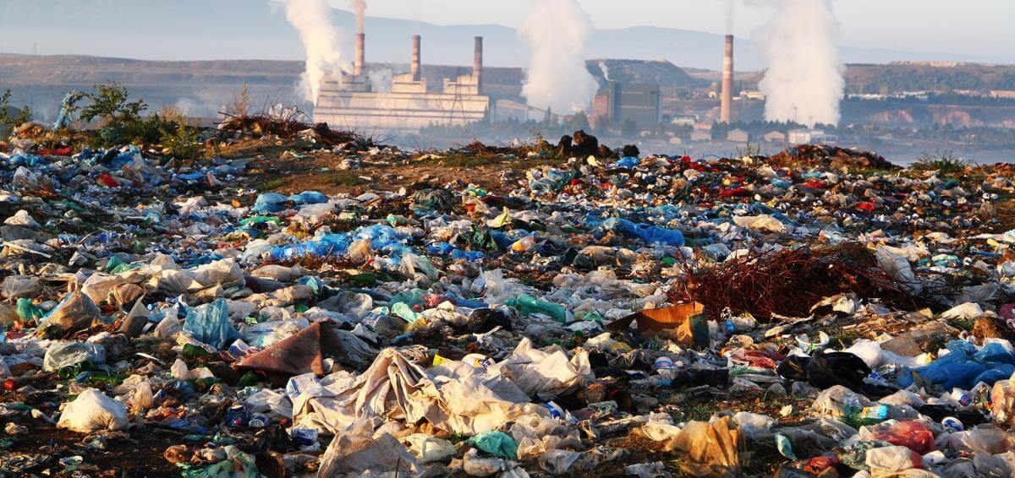
ছবিতে কী দেখতে পাচ্ছ?
ময়লা-আবর্জনা,পলিথিন,প্লাস্টিক ইত্যাদি দেখা যাচ্ছে।

Slide 4
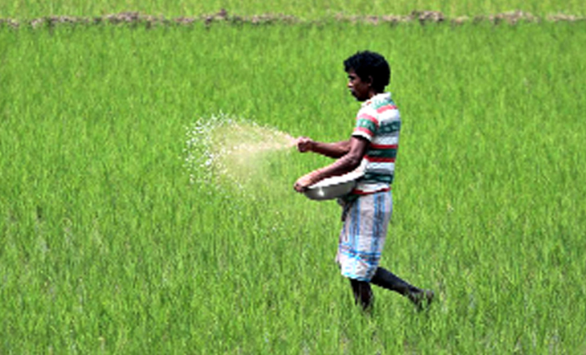
আজকের পাঠ
মাটি দূষণ

Slide 5
শিখনফল
৪.১.১ বাড়ির দৈনন্দিন ময়লা আবর্জনা নির্দিষ্ট স্থানে ফেলা কেন প্রয়োজন তা বর্ণনা করতে পারবে।
৪.২.২ মাটি কীভাবে দূষিত হচ্ছে তা ব্যাখ্যা করতে পারবে।

Slide 6
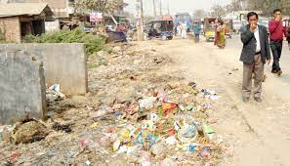
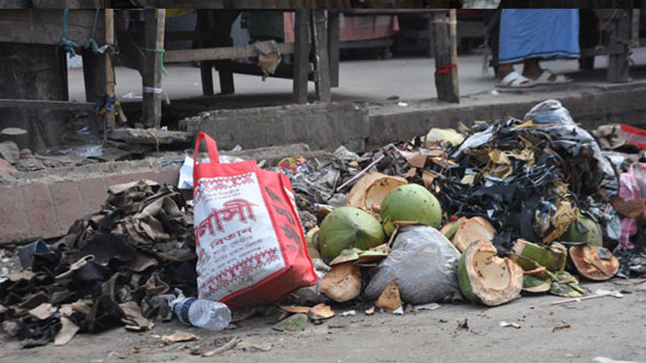
ছবিগুলো লক্ষ কর
যেখানে সেখানে ময়লা আবর্জনা ফেললে মাটি দূষিত হয়।

Slide 7
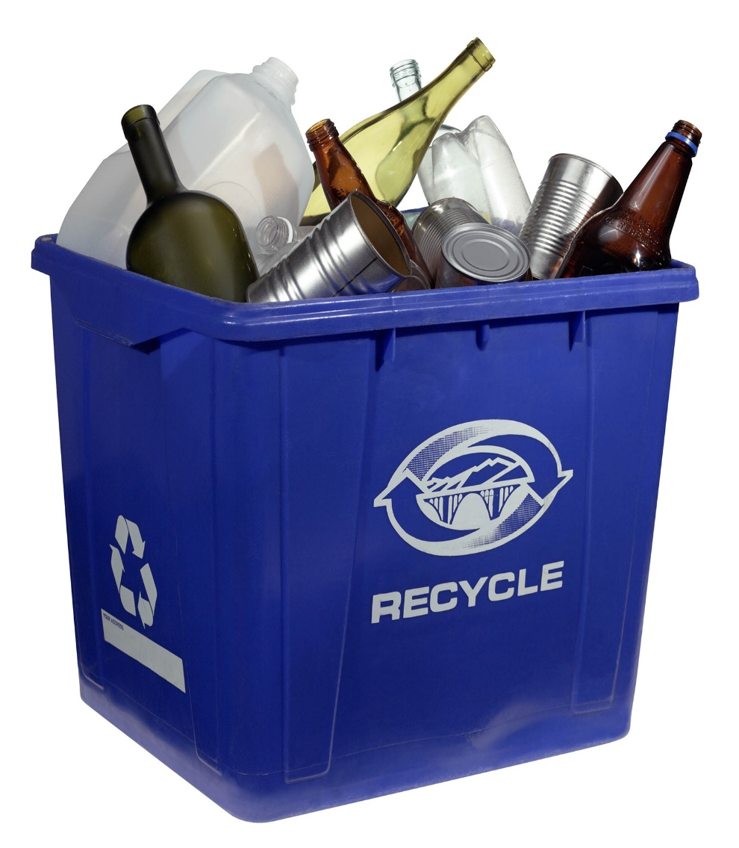
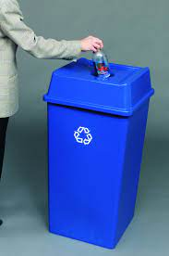
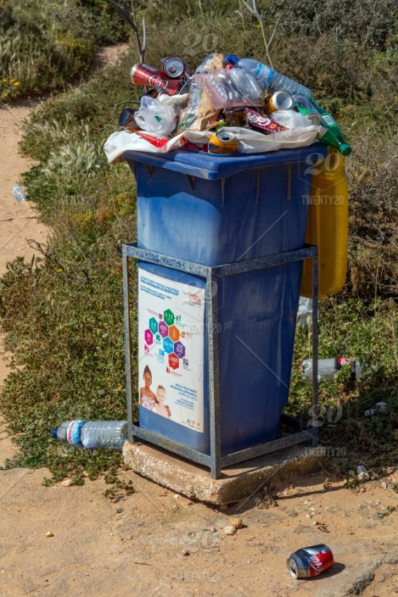
ছবিগুলো লক্ষ কর
নির্দিষ্ট জায়গায় ময়লা ফেলে মাটি দূষণ রোধ করা যায়

Slide 8
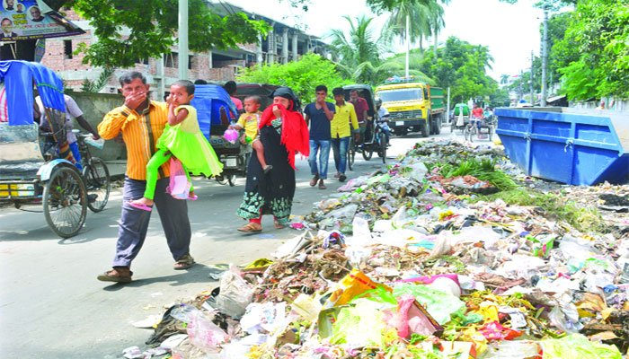
একক কাজ
মাটিতে দৈনন্দিন ময়লা আবর্জনা নির্দিষ্ট জায়গায় কেন ফেলা উচিত?

Slide 9
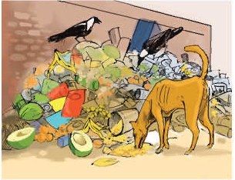
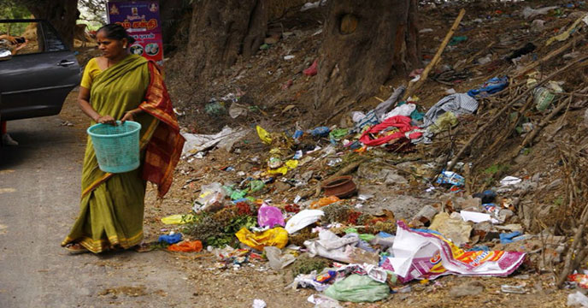
ছবিগুলো লক্ষ কর
যেখানে সেখানে আবর্জনা যেমন-চিপসের প্যাকেট ওগৃহস্থালির বর্জ্য ইত্যাদি ফেলার মাধ্যমে মাটি দূষিত হয়।

Slide 10
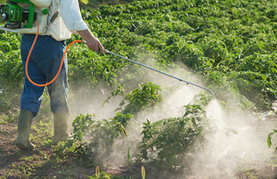
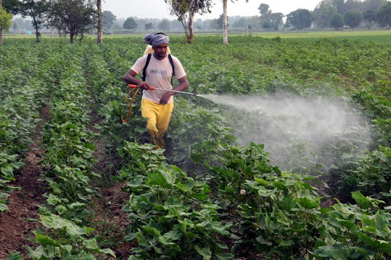
ছবিগুলো লক্ষ কর
কৃষিকাজে কীটনাশক ও আগাছানাশক ব্যবহার করার কারণে মাটি দূষিত হয়।

Slide 11
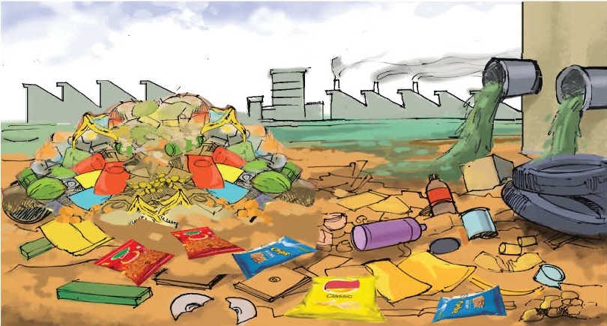
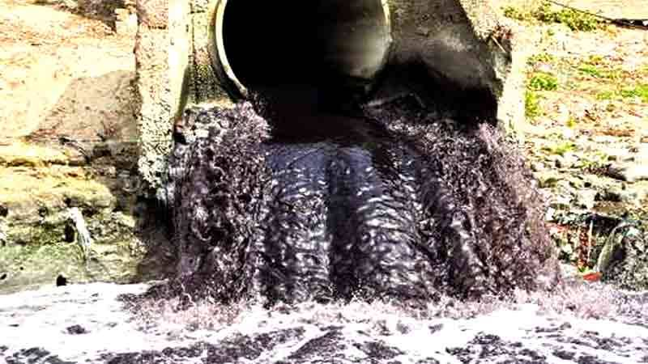
ছবিগুলো লক্ষ কর
শিল্প- কারখানার তেল ও বিভিন্ন ক্ষতিকর পদার্থ মাটিতে ফেলার কারণে মাটি দূষিত হয়।

Slide 12
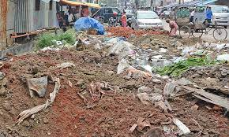
জোড়ায় কাজ
মাটি দূষণের কারণগুলো লিখ।

Slide 13
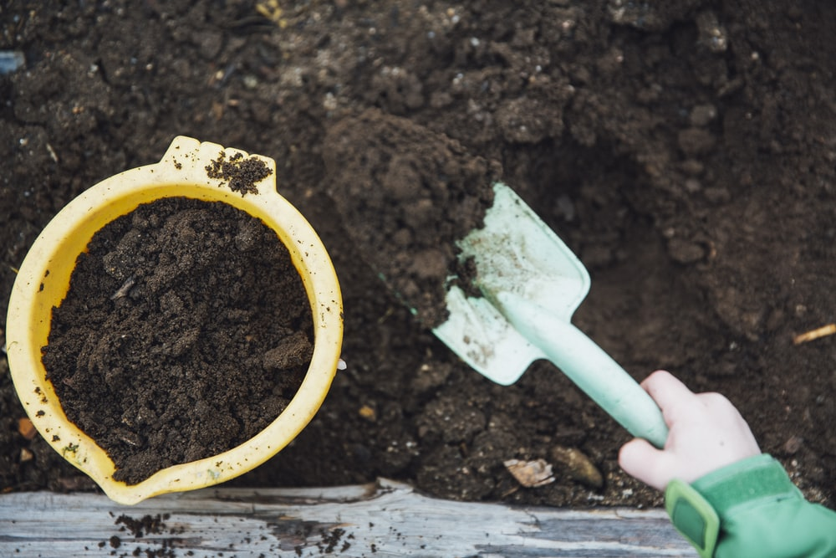
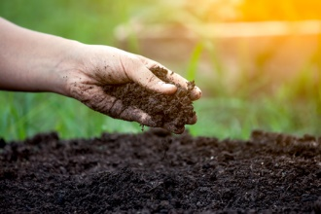
ছবিগুলো লক্ষ কর
জৈব ও কম্পোস্ট সারের ব্যবহার

Slide 14
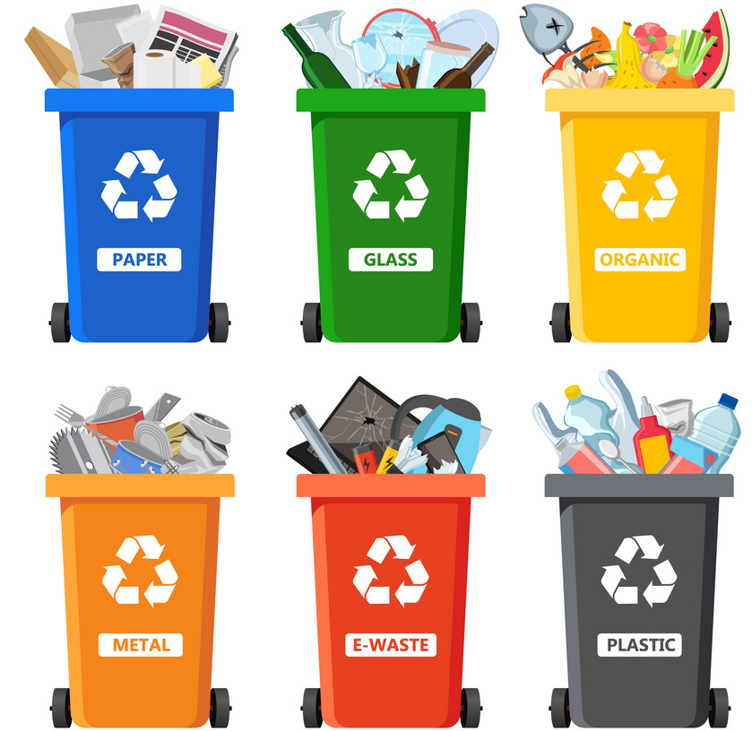
জিনিসপত্রের ব্যবহার কমিয়ে,পুনঃব্যবহার এবং রিসাইকেল করে মাটি দূষণ রোধ করা যায়।
নির্দিষ্ট স্থানে ময়লা আবর্জনা ফেলে মাটি দূষণ রোধ করা যায়।

Slide 15
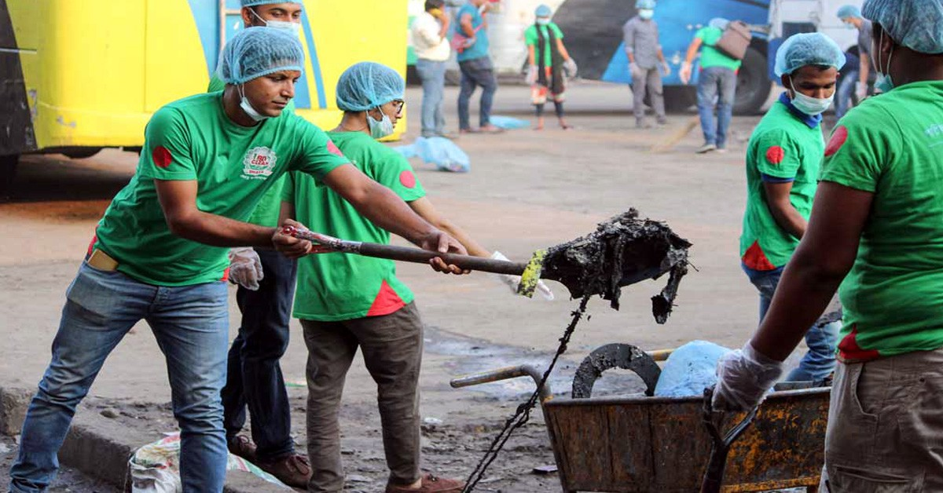
দলীয় কাজ
কীভাবে মাটি দূষণ রোধ করা যায়?

Slide 16
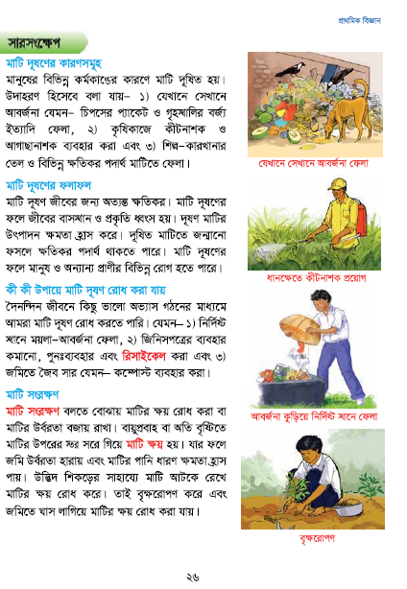
পাঠ্য বইয়ের ২৬ পৃষ্ঠা বের করে মনোযোগ দিয়ে নীরবে পড়

Slide 17
মূল্যায়ন
১.শূন্যস্থান পূরণ করঃ
জৈব
ক) কম্পোস্ট একটি -------- সার।
দূষিত
খ) মাটিতে ক্ষতিকর পদার্থ ফেললে মাটি ---------হয়।
২.নিচের প্রশ্নগুলোর উত্তর লিখঃ
ক. মাটি দূষণের কারণে কী হয়?
খ. মাটি দূষণের কারণ কী কী ?

Slide 18
বাড়ির কাজ
*** তোমার এলাকায় কী কী কারণে মাটি দূষিত হচ্ছে তার একটি তালিকা তৈরি কর।

Slide 19
সবাইকে ধন্যবাদ

